Slide 1
MEINE HUNDE
Para und Mo

Slide 2
Herkunft
Aus dem Tierheim Ilmenau
Durch die Sendung „Tierisch tierisch“

Slide 3
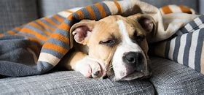
Rasse und Alter
8
Mischling aus Labrador und Doge
Mo 8 Jahre
Para 6 Jahre
Sind Kurzhaarhunde
Mo
6
Para

Slide 4
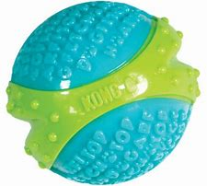
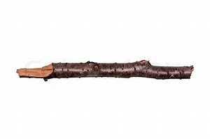
Eigenschaften
Liebenswerte, treue, verspielte Hunde
Lieben Bälle und Stöcke
Rennen viel
Sind behutsam und beschützerisch zu Kindern

Slide 5
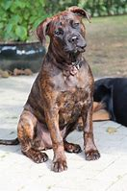
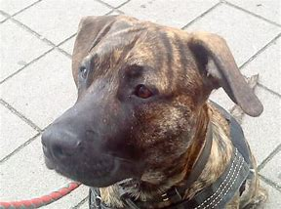
Das ist Para
Das ist Mo

